Slide 1

Chào mừng các em đến với tiết Tiếng Việt - Lớp 2
Notes:
Bài giảng thiết kế bởi: Hương Thảo - tranthao121006@gmail.com

Slide 2


Thứ Sáu ngày 14 tháng 1 năm 2022
Tiếng Việt
Viết đoạn văn tả một đồ vật.

Slide 3
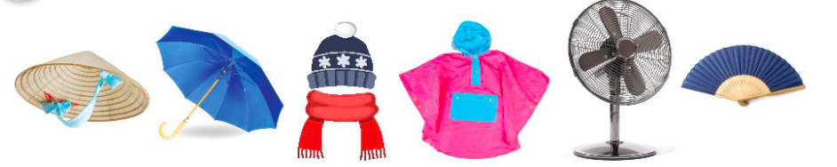
1. Quan sát các hình dưới đây:
a. Kể tên các đồ vật.
nón
ô/ dù
mũ, khăn
áo mưa
quạt điện
quạt giấy
b. Chọn 1-2 đồ vật yêu thích và nói về đặc điểm, công dụng của chúng.

Slide 4
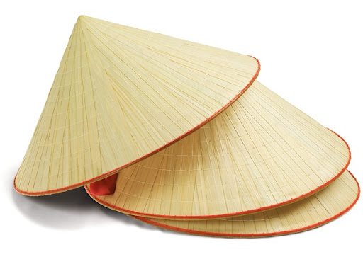
b. Chọn 1-2 đồ vật yêu thích và nói về đặc điểm, công dụng của chúng.
M: Nón có hình chóp, được dùng để che nắng, che mưa

Slide 5
2. Viết 3-5 câu tả một đồ vật em cần dùng để tránh nắng hoặc tránh mưa.
1. Em chọn tả đồ vật nào?
4. Tình cảm của em đối với đồ vật đó như thế nào?
2. Đồ vật đó có gì nổi bật về hình dạng, màu sắc,?
Tả đồ vật
3. Em thường dùng đồ vật đó vào lúc nào?

Slide 6
Mẹ mới mua cho em một chiếc mũ rất đẹp. Chiếc mũ màu xám, có vành rộng. Em thường đội mũ mỗi khi đi ra ngoài đường. Chiếc mũ giúp em tránh được ánh nắng chói chang của mùa hè. Em rất thích chiếc mũ.
Chiếc ô là đồ vật luôn có trong ba lô đi học của em. Chiếc ô của em có mặt ngoài màu vàng, mặt trong màu đen. Mặt ngoài chiếc ô được trang trí hình những chú gấu rất đáng yêu. Mỗi khi trời mưa hay nắng, em đều dùng ô để che. Chiếc ô như một người bạn luôn đi cùng em trên con đường đến trường.
Bà ngoại của em có một chiếc nón. Nó có hình chóp nhọn. Khung nón được đan bằng tre, phủ lên khung tre là các lớp lá. Nón thường có dây đeo làm bằng vải mềm để giữ trên cổ. Nón giúp mọi người che nắng, che mưa. Hơn nữa, nón lá còn trở thành một biểu tượng của đất nước Việt Nam.

Slide 7
Mẹ em cũng rất thích đội chiếc nón lá mà ba em đi công tác ở Huế mua về tặng cho mẹ. Chiếc nón đó ba mua cho mẹ thì cũng giống như những chiếc nón thường khác mà thôi. Nhưng chiếc nón đó khác ở chỗ có dòng chữ “Kỷ niệm du lịch Huế”. Chiếc nón thật là đẹp. Bởi nó có vành to nên người đội chiếc nón này thì khi đi ra trời nắng cũng cảm thấy mát biết bao.

Slide 8

Củng cố, dặn dò
Notes:
Bài giảng thiết kế bởi: Hương Thảo - tranthao121004@gmail.com

Slide 9




Đọc mở rộng

Slide 10

Tìm đọc một câu chuyện, bài thơ viết về các mùa trong năm.

Slide 11



Slide 12
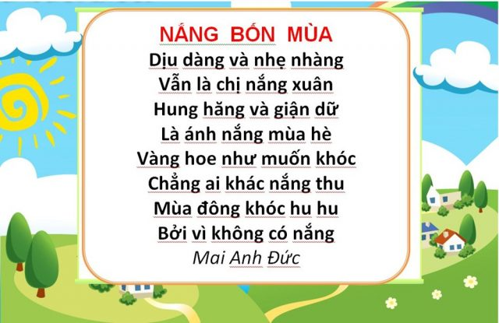

Slide 13
Nói về những điều em thích trong câu chuyện, bài thơ em vừa đọc

Slide 14
Trình bày trước lớp

Slide 15



Viết vào phiếu đọc sách
Điều em thích nhất
trong bài
Tên bài thơ,
câu chuyện
Tên tác giả

Slide 16











Củng cố, dặn dò
Hương Thảo

